Slide 1
プログラミングコンテストシステムへの
提出履歴データとその分析
大阪大学 堤祥吾

Slide 2
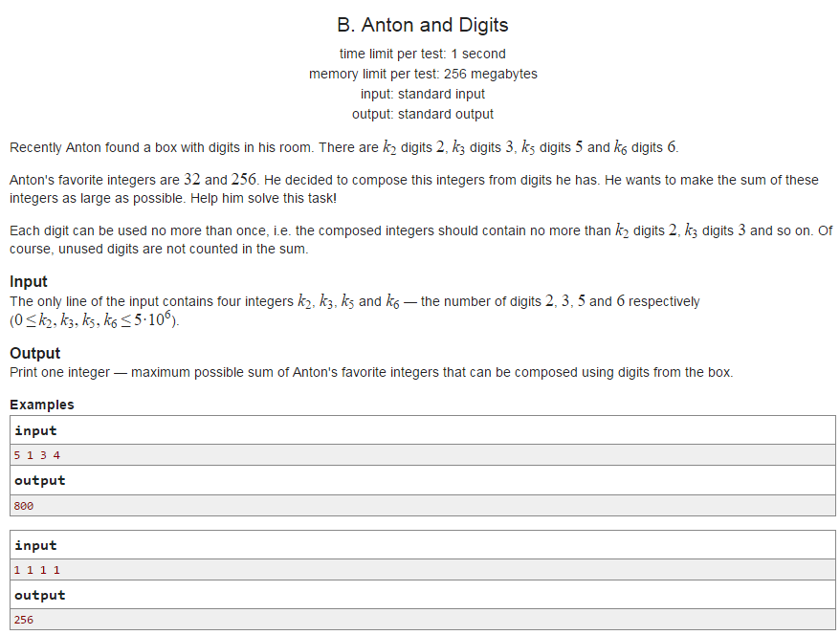
プログラミングコンテストとは(1/5)
問題読解
制約
(実行時間・メモリ)
問題文
(概要：数字「2」「3」「5」「6」の個数が与えられるので，合計が最大になるように「32」と「256」を構成してください)
サンプル入力・出力
[サンプル: 5 1 3 4]
{2, 2, 2, 2, 2, 3, 5, 5, 5, 6, 6, 6, 6}
→ 256 + 256 + 256 + 32 = 800 が最大

Slide 3
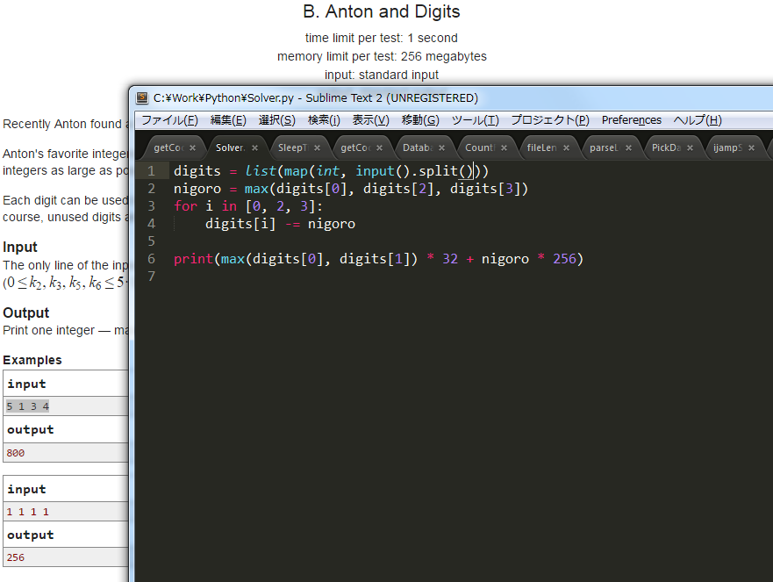
プログラミングコンテストとは(2/5)
コーディング

Slide 4
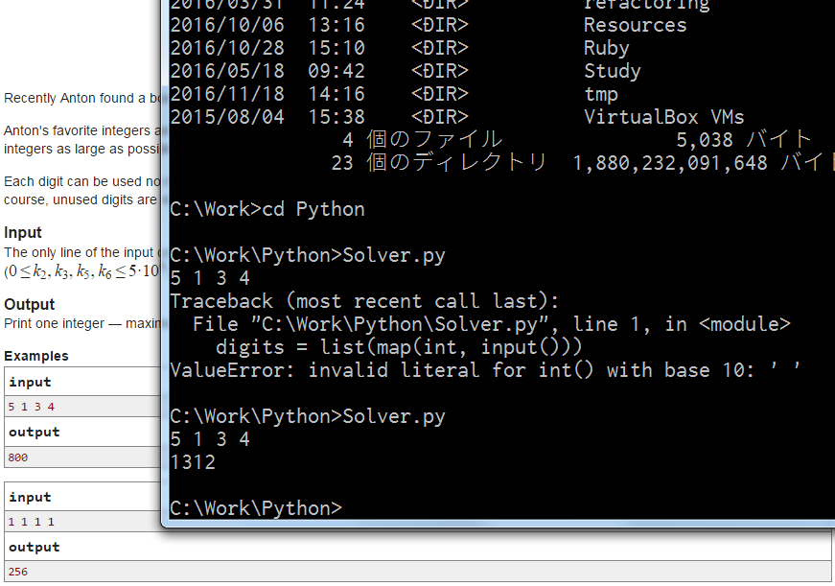
プログラミングコンテストとは(3/5)
テスト～修正
サンプルを用いてテスト
結果を確認
(今回は間違い)

Slide 5
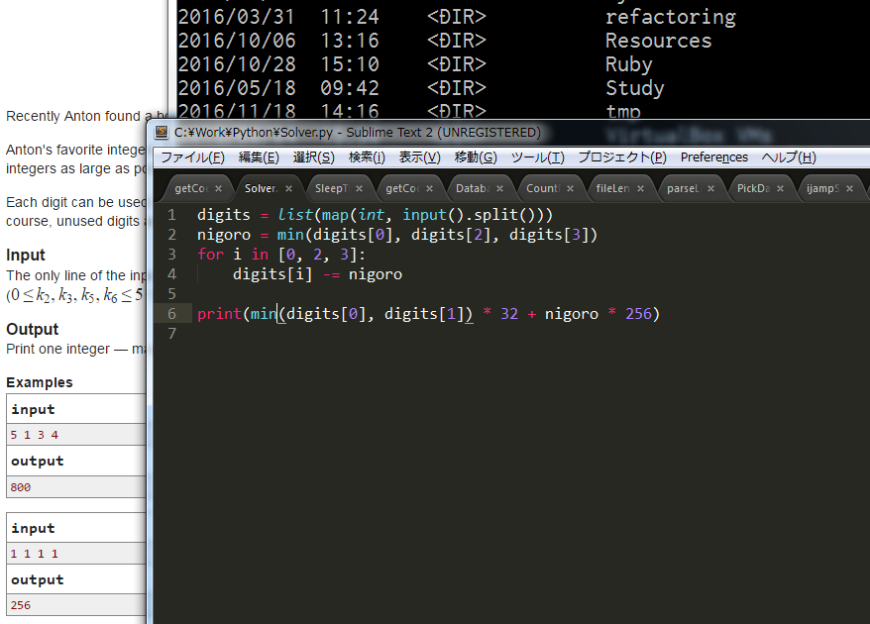
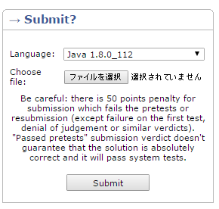
プログラミングコンテストとは(4/5)
修正～提出
修正
(今回は，
×: max
○: min)
提出!
再度テストしたら...

Slide 6
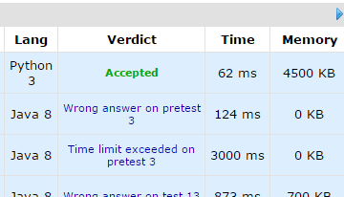
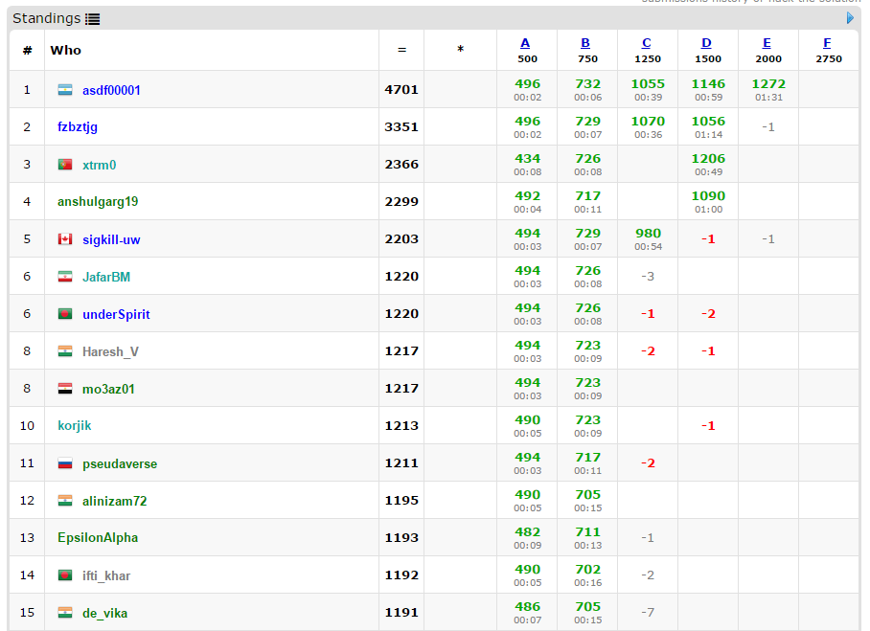
プログラミングコンテストとは(5/5)
問題に正答すると...
順位に影響
(解けた問題の難易度・解けた速さ)

Slide 7


その他のコンテスト概要
アルゴリズムに関する問題を複数の参加者が同じ時間に解く
正解問題数，時間に応じて順位が決まる
順位によりレーティングが変動
成績開示
レーティング変動
順位 | A | B | C | 計
1 | 〇 | × | 〇 | 2
2 | × | 〇 | - | 1
… | …
回答提出
問題・制約
フィードバック
コンテストシステム
コンテスト終了後

Slide 8



コンテストの規模や頻度
本研究で利用するCodeforcesに限定した場合
開催頻度
月に2～3回程度
参加者
毎回7000人程度
国籍
全世界から参加
アクティブユーザー数※：
約30,000人
※過去6カ月以内に1度でもコンテストに参加したユーザーの数

Slide 9
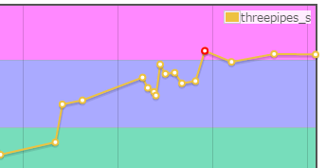
レーティングシステム
レーティング
コンテストの成績に応じて変動する値
レーティングが高いほど，コンテストでの期待順位が高い
ある参加者のレーティング遷移
本研究では，レーティングが高い参加者(例：上位10%程度)を，上級者と定義
[1] Arpad E Elo, Sam Sloan: The Rating of Chess Players, Past and Present, Ishi Press, 2008.

Slide 10
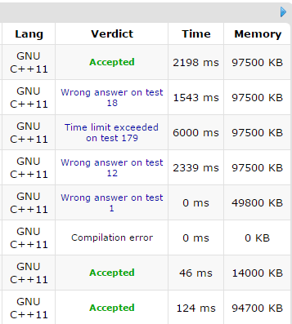

研究内容
上級者のソースコード
上級者の修正履歴
研究内容
#include <bits/stdc++.h>
using namespace std;
int a[1234567];
int main() {
int n; scanf("%d", &n);
for (int i = 0; i < n; i++) {
scanf("%d", a + i);
}
sort(a, a + n);
printf("%d\n", a[n / 2]);
return 0;
}
上級者に共通する特徴を調査
上級者の特徴をもとに
上級者
学習者が上級者の技術を理解し，
自身のプログラミング学習に役立てる
中級者
研究目的
注：プログラミングコンテストのレーティングとプログラミング技術に
一定の相関があることを仮定(要検証)
初級者

Slide 11
Research Question
上級者には，どの構文要素が使用・変更されやすいか
上級者が行う修正変更の量はどの程度か

Slide 12
RQ1
上級者が，そうでない者と比較して，構文要素の利用に差があるかを調査する
上級者が，どの位置の構文要素を変更するかを調査する
構文要素利用の例
期待する結果例
if, for, while 等の
制御文の利用回数
変数名の扱い
各演算子の利用回数
上級者は，条件分岐を簡潔に記述するためif文が少ない

Slide 13
RQ1に向けたソースコード長分析
ソースコードの分析を行う前段階として，ソースコードのサイズを調査
平均は約1.2KB，最大約65KB
分析を行うには十分なサイズ
ソースコード長度数分布

Slide 14
RQ2
上級者が，プログラムにどの程度の量の修正変更を行うかを調査する
期待する結果例
上級者はそうでない者と比較して，修正量が少ない
- 上級者：修正すべき箇所を理解して修正を行う
- 初級者：修正すべき箇所の特定に慣れていない
int main() {
int n; scanf("%d", &n);
for (int i = 0; i < n; i++) {
scanf("%d", a + i);
}
}
int main() {
int n; scanf("%d", &n);
for (int i = 0; i < n; i++) {
scanf("%d", a + i);
}
}
int main() {
int n; scanf("%d", &n);
for (int i = 0; i < n; i++) {
scanf("%d", a + i);
}
calcData(n, a);
}
int calcData(int n, int* a){
for (int i = 1; i < n; i++) {
a[i] += a[i – 1];
}
}
int main() {
int n; scanf("%d", &n);
for (int i = 0; i <= n; i++) {
scanf("%d", a + i);
}
}
量：少ない変更
量：多い変更

Slide 15
まとめ
目的
プログラミングコンテストを利用し，上級者に共通する特徴を抽出する
方針
有効な特徴量を調査するため，RQを設定し，それに向けて統計を取っている
現状
データベースの構築と，一部の統計処理が完了している

Slide 16
RQ3:レーティングと修正提出数の分布
ある問題に対し，正解提出を行うまでの不正解提出の回数を修正回数とした
上級者であっても，平均的な修正回数は4回程度ある
  これは，RQ2やRQ4の分析を行うのに十分な量だと考えられる

Slide 17
RQ4
修正発生時間パターンの分析によるバグの出現予測を行う研究が存在する[4]
上記研究を鑑み，本データセットで上級者に共通する修正発生時間パターンが存在するかを調査する
[4]の研究
変更
バグ
変更が行われた時間のパターンと，バグの発生頻度の調査
例えば，変更が集中した直後はバグが大量発生しやすいなど
時間
[4] Nachiappan Nagappan, et al.: Change Bursts as Defect Predictors, IEEE 21st International Symposium on Software Reliability Engineering, 2010

Slide 18
レーティング度数分布
分布が正規分布に従っており，レーティング1300～1500で参加者の55%を超える

Slide 19
  言語別提出割合

Slide 20
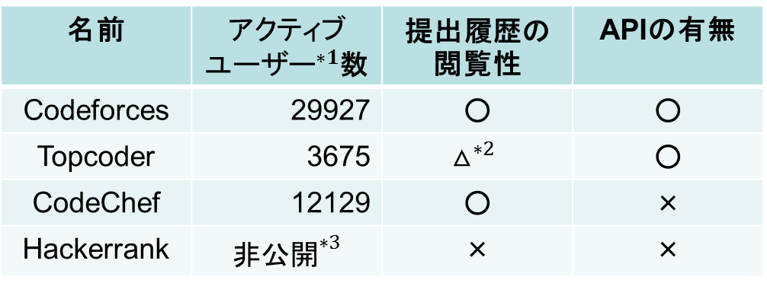
データセットの構築
データセットの構築には，大手プログラミングコンテストサービスであるCodeforcesを利用
名前 | $$アクティブ$$ $ユーザー^{∗1}$数 | 提出履歴の閲覧性 | APIの有無
Codeforces | 29927 | ○ | ○
Topcoder | 3675 | $$△^{∗2}$$ | ○
CodeChef | 12129 | ○ | ×
Hackerrank | $$非公開^{∗3}$$ | × | ×
*1 過去6ヶ月以内に1度でもコンテストに参加したユーザー
*2 各問題に対する最終提出のみ公開
*3 総登録者数は93173

Slide 21
データセットの内容
本研究で用いるデータセットの内訳は以下の通りである
テーブル種別 | データ数 | 内容
ユーザー情報 | 約14000 | ユーザー名 レーティング 最大レーティング ソースコード数
ソースコード情報 | 約1900000 | 問題ID プログラミング言語 提出者(ユーザー名) 提出結果

Slide 22
Codeforces選定理由
アクティブユーザー数が多い
すべての提出履歴を閲覧可能
  同じく閲覧可能なCodeChefと比較しても，履歴へのアクセスが容易
データマイニング用のAPIが存在
  Topcoderと比較して，履歴アクセスに特化

